Slide 1
8로8로미PRESENTATION
한양대학교 스프트웨어학부 2017011830 김재현
2017012088 석형원
2017012142 안다영
이소원
이현준
깃허브를 통한 협업
01
과정
(2017.09.14~2017.10.10)
02
후기
03
질의응답
04

Slide 2
8로8로미 PRESENTATION
8로8로미 깃허브를 통한 협업
Enjoy your stylish business and campus life with BIZCAM.
GITHUB 가입
▶
Master가Repository생성
▶
조원Fork
▶
Upload files
▶
Master가 등록
깃허브를 통한 협업
01
과정
(2017.09.14~2017.10.10)
02
CONTENTS
컨텐츠에 대한 내용을 적어요
Enjoy your stylish business and campus life with BIZCAM.
PowerPoint is a computer program created by Microsoft Office Microsoft Office PowerPoint is the presentation program used the most in the world.
후기
03
질의응답
04

Slide 3
8로8로미 PRESENTATION
깃허브를 통한 협업
01
과정
(2017.09.14~2017.10.10)
02
후기
03
질의응답
04

Slide 4
8로8로미 PRESENTATION
2017.09.14
조원구성
김재현 석형원 안다영 이소원 이현준
조이름 선정
8로8로미
조소개
규칙짜기
문제해결전략짜기
전체적인 역할분배
깃허브를 통한 협업
01
과정
(2017.09.14~2017.10.10)
02
후기
03
질의응답
04

Slide 5
8로8로미 PRESENTATION
2017.09.18 클러스터 1층 회의실
브레인 스토밍
우리가 해야할 과제는?
이번 프로젝트의 진행계획 틀잡기
다음 시간까지의 과제: 개요짜오기,목차짜오기
깃허브를 통한 협업
01
과정
(2017.09.14~2017.10.10)
02
후기
03
질의응답
04

Slide 6
8로8로미 PRESENTATION
2017.09.21
개요및목차 공유
최종 목차 선정
목차 별 파트 분배
깃허브를 통한 협업
01
과정
(2017.09.14~2017.10.10)
02
후기
03
질의응답
04

Slide 7
8로8로미 PRESENTATION
2017.09.25 클러스터 4층 미팅룸2
내용취합
깃허브 사용
깃허브를 통한 협업
01
과정
(2017.09.14~2017.10.10)
02
후기
03
질의응답
04

Slide 8
8로8로미 PRESENTATION
2017.09.28
내용추가
내용수정
말투수정
깃허브를 통한 협업
01
과정
(2017.09.14~2017.10.10)
02
후기
03
질의응답
04

Slide 9
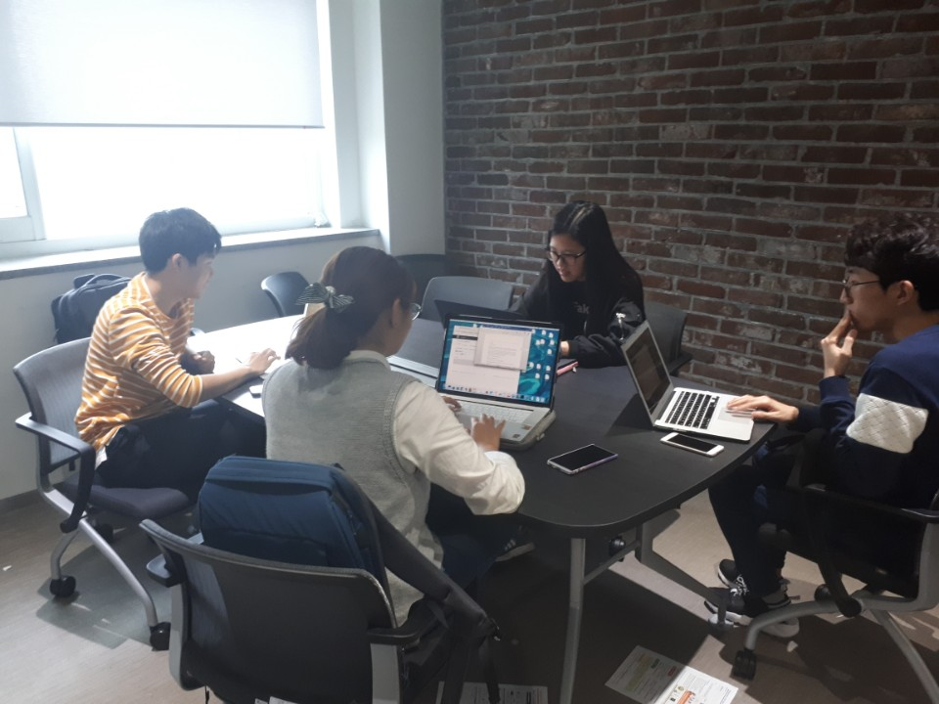
8로8로미 PRESENTATION
2017.10.10 클러스터 4층 미팅룸2
소책자 완성
발표준비
깃허브를 통한 협업
01
과정
(2017.09.14~2017.10.10)
02
후기
03
질의응답
04

Slide 10
8로8로미 PRESENTATION
후기
어려웠던 점
어쩌구
고쳐야할 점
저쩌구
칭찬할 점
넘친다
깃허브를 통한 협업
01
과정
(2017.09.14~2017.10.10)
02
후기
03
질의응답
04

Slide 11
8로8로미 PRESENTATION
깃허브를 통한 협업
01
질의응답
과정
(2017.09.14~2017.10.10)
02
후기
03
질의응답
04

Slide 12
8로8로미PRESENTATION
-끝-
THANK YOU

